Slide 1
HTML
Kaskadowe arkusze stylów

Slide 2
CSS (Cascading Style Sheets)
Kaskadowe arkusze stylów – rozszerzenie formatu pliku HTML, umożliwiające stosowanie stylów (czcionki, kolory) na stronach WWW [PWN].
Kaskadowość stylów oznacza hierarchię reguł.
Selektory, które znajdują się wewnątrz innych selektorów, dziedziczą wartości ich właściwości.
Jeśli dwie reguły mają taką samą wagę, to stosowana jest ostatnia.
002

Slide 3
Postać reguły
selektor {właściwość: wartość}
#wstep {font-size:1.2em;}
powiększenie czcionki w elemencie o id #wstep
.uwaga {background-color: #ff000;}
ustawienie czerwonego koloru tła w elementach klasy uwaga p {text-align: justify;}
wyjustowanie tekstu we wszystkich akapitach
003

Slide 4
Przykład
body {
background-color: lightgreen;
}
h1 {
color: white;
text-align: center;
}
p {
text-align: justify;
}
kolor tła
nagłówek: litery białe, tekst wyśrodkowany
akapit: tekst wyjustowany
004

Slide 5
Definiowanie stylu
Styl można definiować:
wewnątrz elementu HTML (styl lokalny),
w wewnętrznym arkuszu stylów w części head,
w zewnętrznym arkuszu stylów.
Każda przeglądarka ma swój domyślny arkusz stylów.
005

Slide 6
Definiowanie stylu – styl lokalny
<p style = "color: green;">Tekst na zielono</p>
006

Slide 7
Definiowanie stylu – wewnętrzny arkusz stylów
<head>
<style>
p {color: green;}
</style>
</head>
<body>
<p>Tekst na zielono</p>
</body>
7
007

Slide 8
Definiowanie stylu – zewnętrzny arkusz stylów
plik style.css
p {color: green;}
plik index.html
<head>
<link href="style.css" rel="stylesheet">
</head>
<body>
<p>Tekst na zielono</p>
</body>
008

Slide 9
Marginesy i odstępy
Tekst
margin – przestrzeń między elementami
padding – przestrzeń wokół danego elementu
009

Slide 10
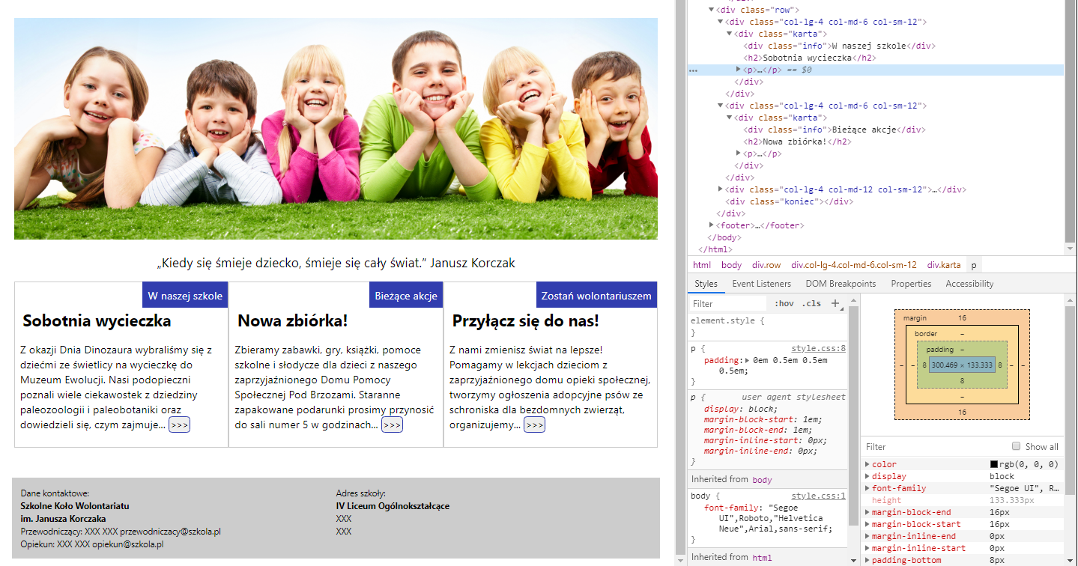
Marginesy i odstępy
010

Slide 11
Otaczanie
float: left
float – dany element jest przeciągany na lewo (left) bądź na prawo (right), a reszta elementów go otacza
clear: both – czyszczenie otaczania, ostatni element musi mieć ustawioną tę właściwość
clear: both
011

Slide 12
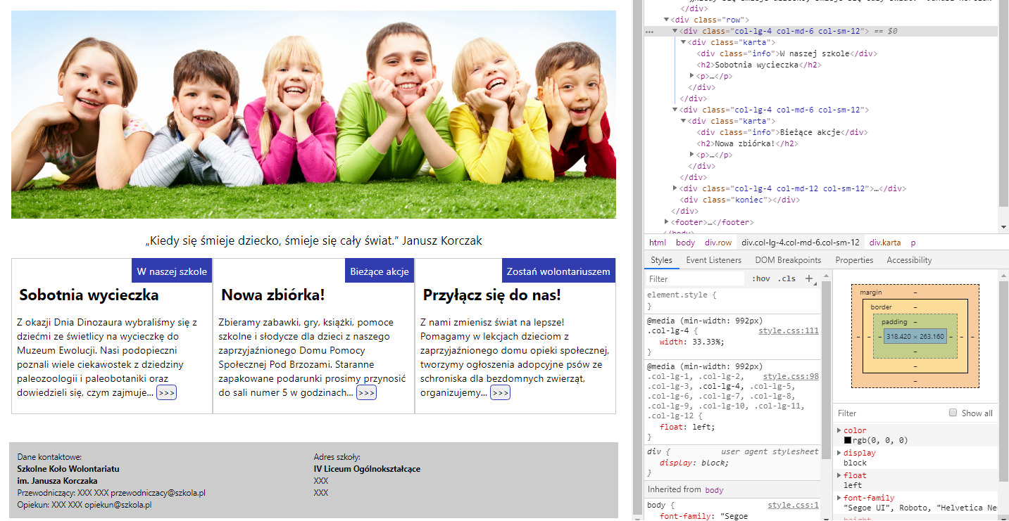
Otaczanie
012

Slide 13
HTML
Dziękujemy za uwagę!
Zdjęcie na slajdach 10 i 11: Pressmaster/Shutterstock.com

